Slide 1


WHU
Singularity
高并发抢单框架
项目综合汇报
Add your text content here.Add your text content here.Add your content here.Add your text content.Add your text content.
汇报小组
第四组

Slide 2

01
02
软件功能展示
选题动机与技术方案
目录
CONTENTS
03
04
核心优势
过程管理

Slide 3


01
选题动机与技术方案
我们要解决什么

Slide 4
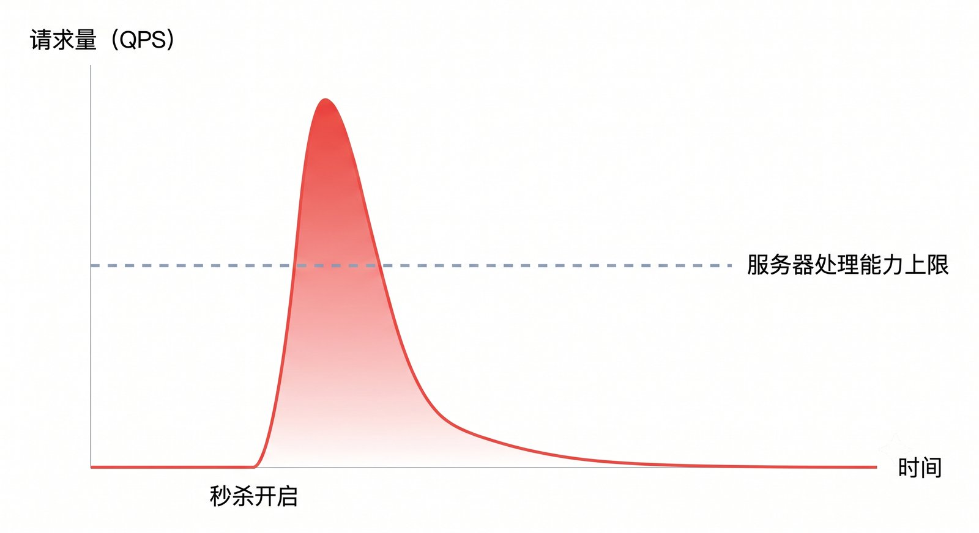
Q1：秒杀系统的痛点是什么？
秒杀开启瞬间，请求量远超服务器处理能力
数据库锁争抢、库存超卖、系统崩溃
本质是资源稀缺加高并发竞争

Slide 5
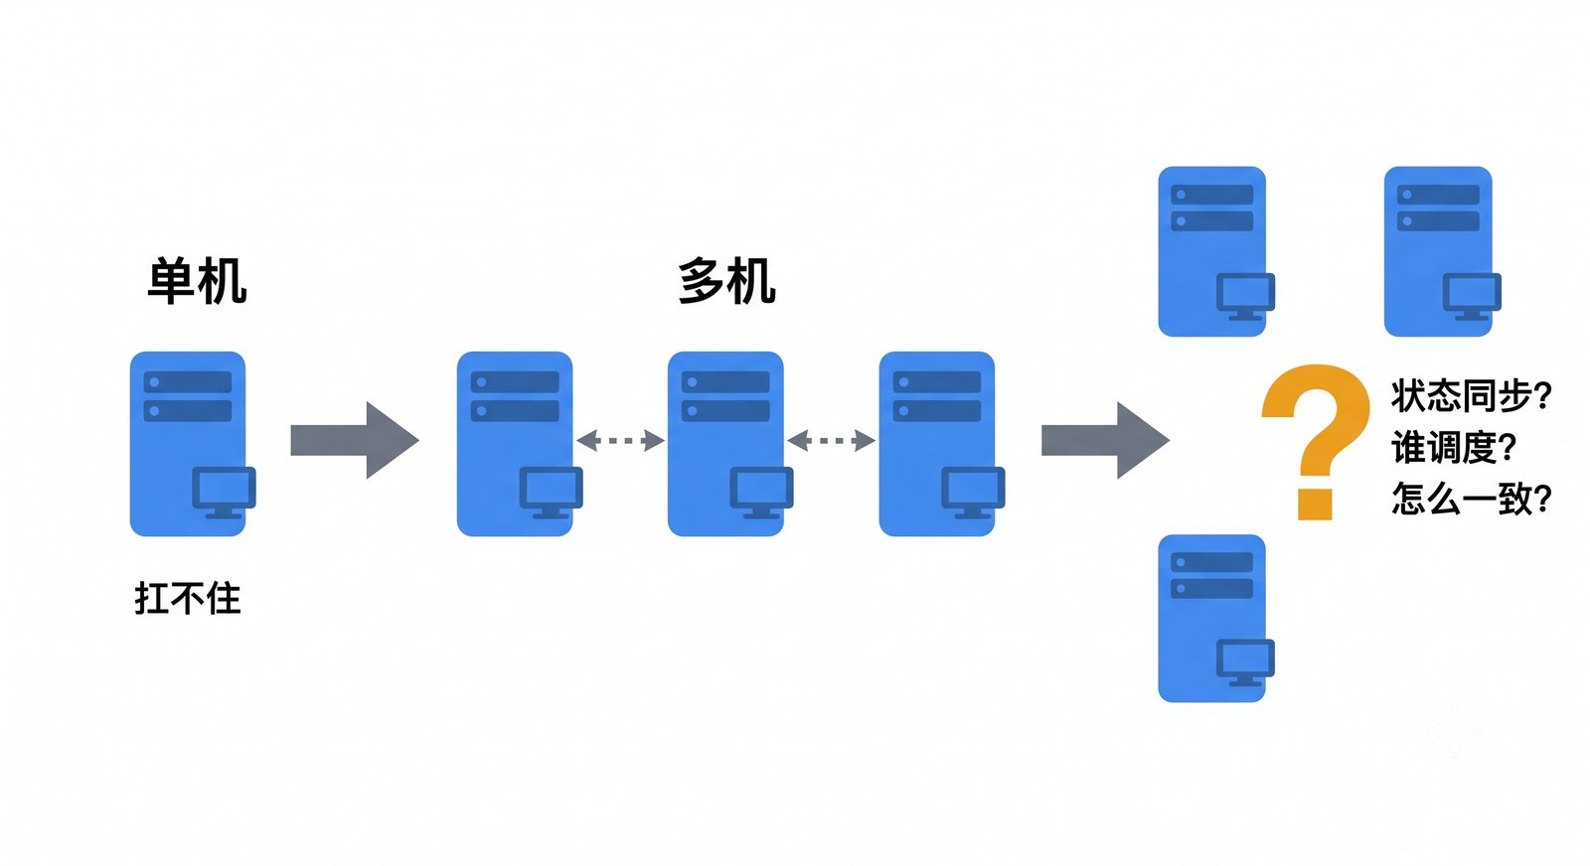
Q2：加机器就能解决吗？
加机器是对的，也就是横向扩展（Scale Out）
但多台机器带来了新问题：
• 怎么协作？
• 状态放哪？
• 谁来调度？
这才是我们项目真正要解决的事

Slide 6
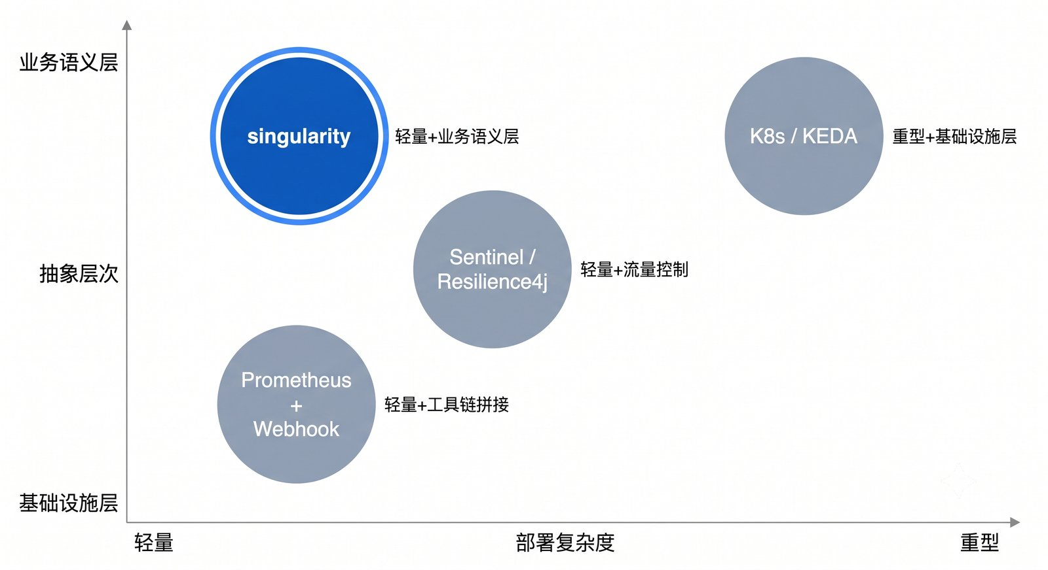
Q3a：现有方案能直接用吗？（竞品定位）
方案 | 部署复杂度 | 资源分配抽象 | 自治伸缩
K8s + HPA | 重型 | 无（实例级调度） | 有
Sentinel / Resilience4j | 轻量 | 无（仅流量控制） | 无
Prometheus + Webhook | 轻量 | 无（工具链拼接） | 半手工
singularity-core + scaler | 轻量 | Slot / Actor / Allocator | 内聚决策

Slide 7
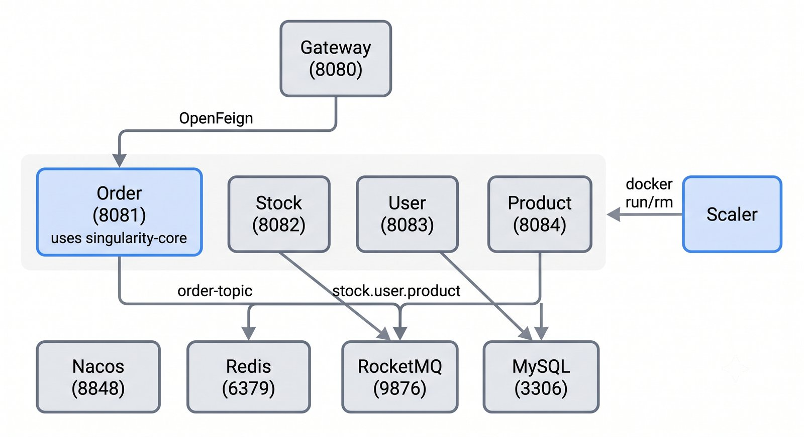
Q3b：现有方案能直接用吗？（我们的出发点）
轻量部署 + 业务语义层的资源分配
这个组合在现有生态里是空白
这就是我们设计 singularity-core 和 singularity-scaler 的出发点
两个模块从一开始就是联动设计的，不是各自做完再拼在一起

Slide 8
Q4：横向扩展的前提是什么？
强状态（不可扩展）
弱状态（可扩展）
• 本地保存跨机器共享的状态（如库存计数）
• 每台机器看到的数据不一样，结果不一致
• 这种情况加再多机器也没用
• 本地不保存需要跨机器共享的关键状态
• 业务可接受一定程度的最终一致性
• 状态交给 Redis、MySQL、MQ 等共享基础设施

Slide 9
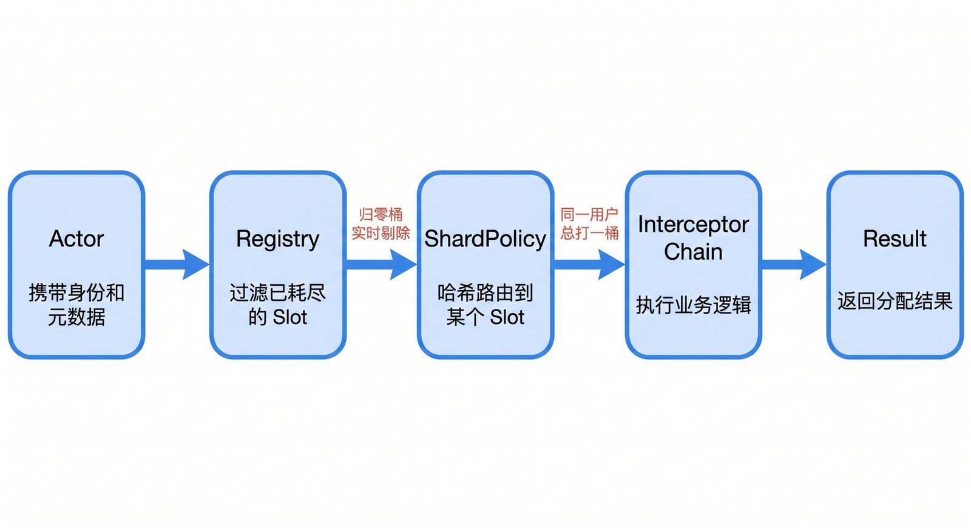
Q5：弱状态下如何抽象资源分配？
Slot — 资源桶
系统里有限的资源被切成若干桶，每桶有自己独立的状态（如一个 Redis 计数器）
Actor — 请求者
每个进来的请求，携带身份和元数据，作为 Allocator 的入口参数
Allocator — 唯一入口
allocate(Actor) → Result
框架只负责把请求送到正确的桶，分配后怎么改变状态是业务的事

Slide 10
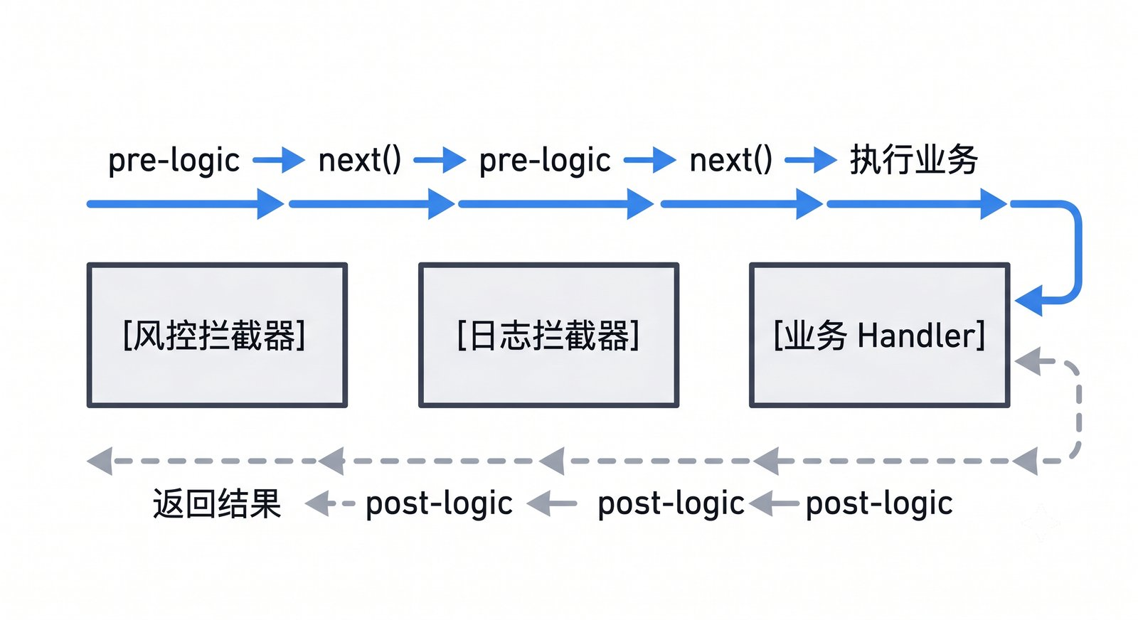
Q6：分配逻辑如何做到可插拔？
FraudDetectionInterceptor 实战
• 计算每个用户的 4 维行为特征哈希：请求频率、时间窗口、Slot 偏好、跨桶切换
• 风险分超过阈值就拦截，不进入库存扣减流程
• 这个拦截器有意设计为 CPU 密集型，用来触发 Scaler 扩容

Slide 11
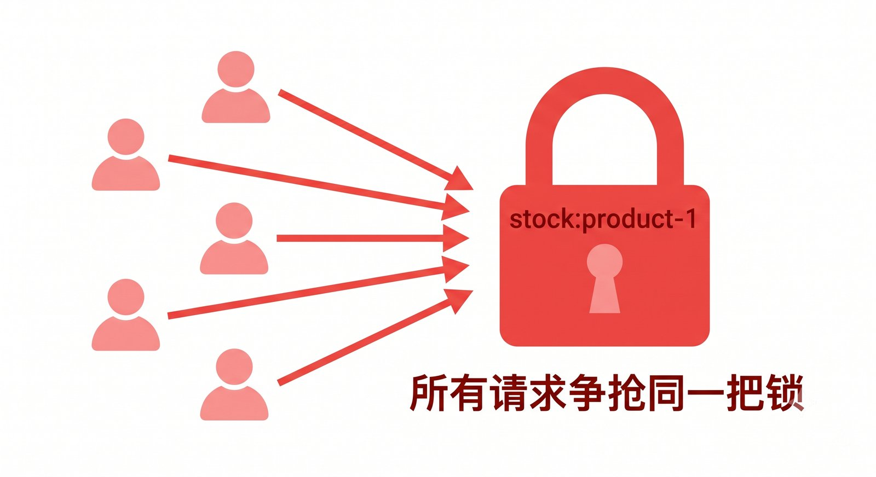
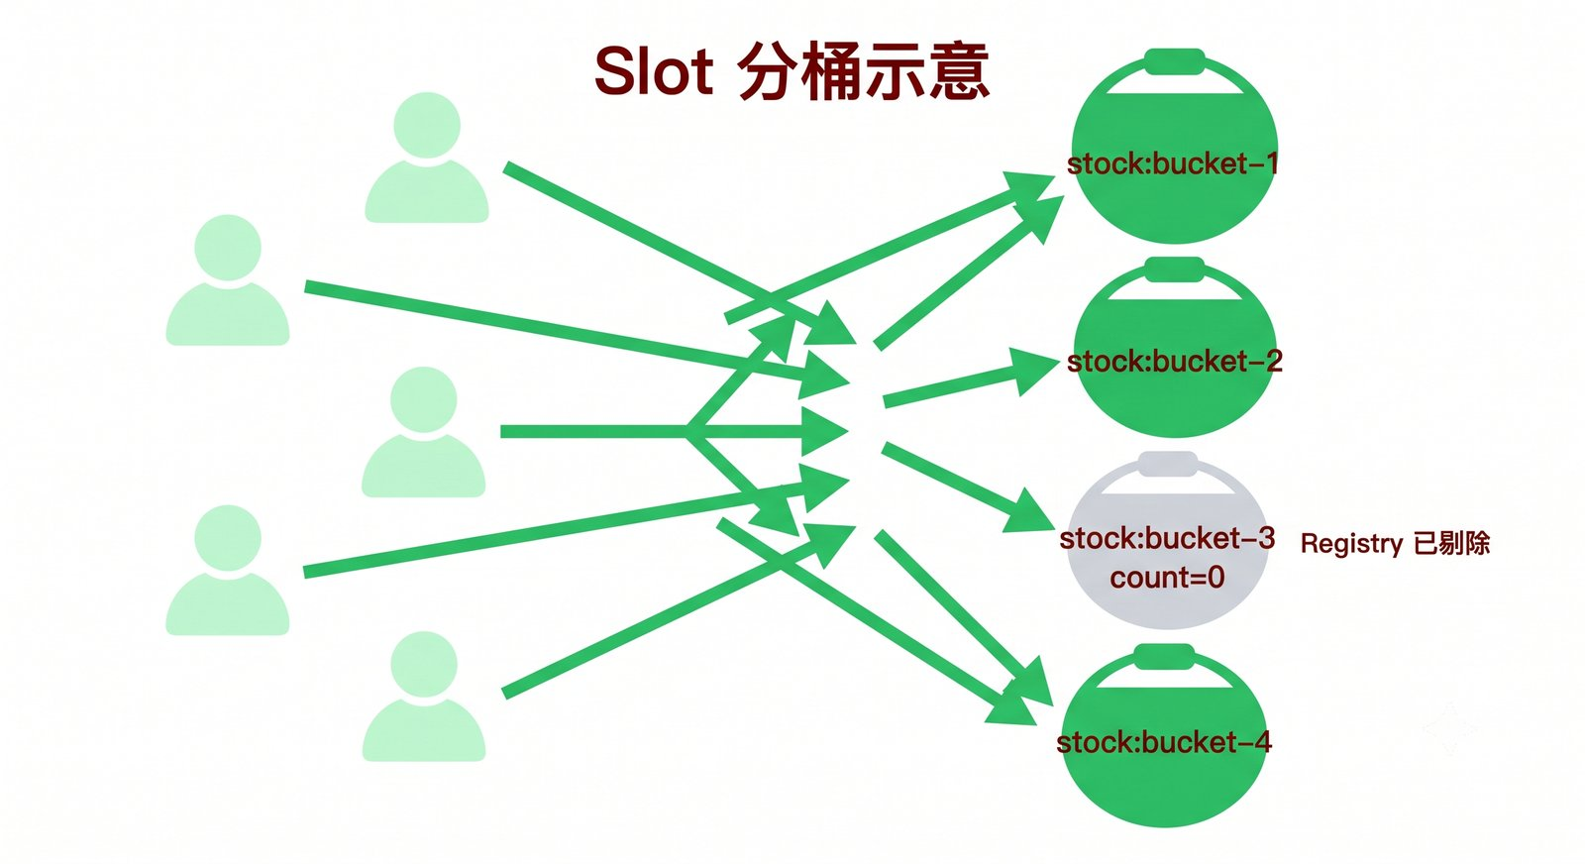
Q7：秒杀场景下状态怎么放？
传统方案（问题）
Slot 分桶（我们的方案）
• 单一全局库存锁，所有请求争抢同一把锁
• 并发瓶颈集中，吞吐量上不去
• 库存分散到多个桶，哈希分流分摊并发压力
• 桶计数器归零后，Registry 实时剔除，后续请求不再打过来

Slide 12
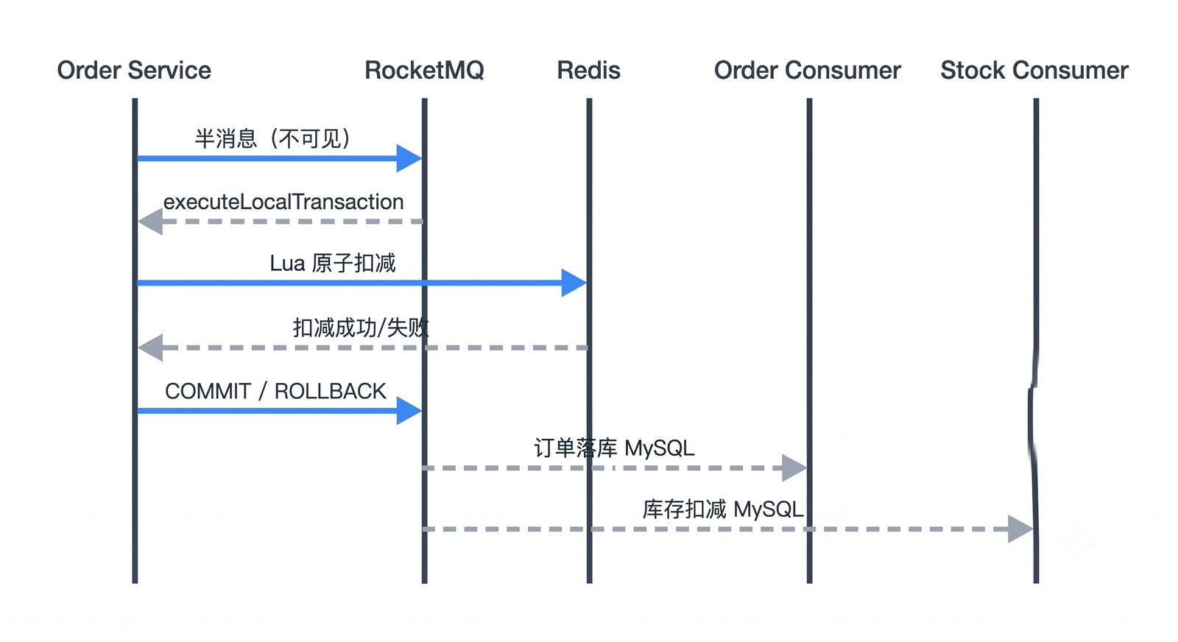
Q8：库存扣减和订单写入如何保持一致？
1
2
3
Redis Lua 脚本做原子扣减，保证库存操作的原子性
进程崩溃时 Broker 主动回查 Redis，决定补偿提交还是丢弃
整个链路不需要两阶段提交，靠消息队列实现最终一致性

Slide 13
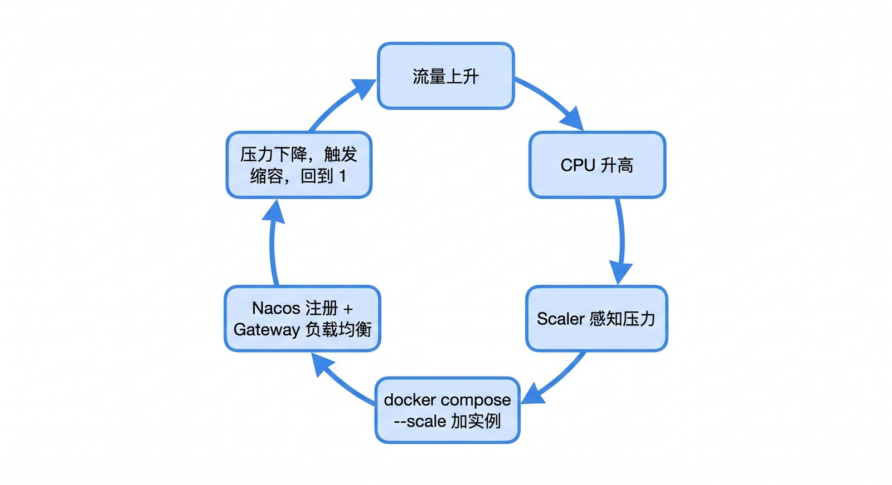
Q9：框架之外，实例数谁来管？
框架本身不管实例数，那不是它的职责
但流量高峰来了，一台机器 CPU 被打满，再好的框架也没用
所以我们需要一个能感知压力、自动增减实例数的服务
也就是 singularity-scaler

Slide 14
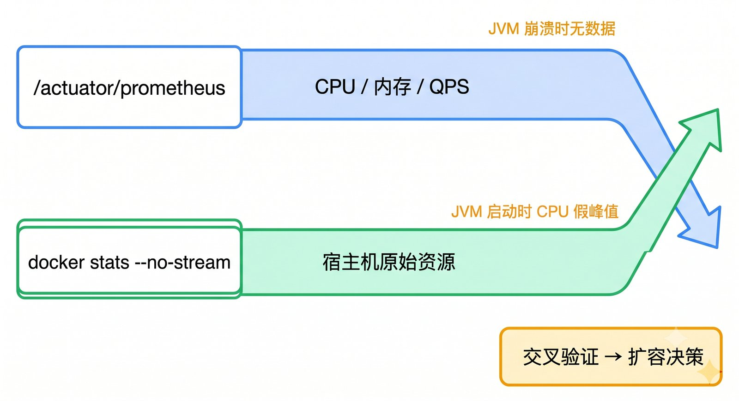
Q10：Scaler 凭什么知道该扩容了？
触发条件
条件 1
条件 2
任意一路 CPU 超过 70%，立即加一个实例
15 秒内 CPU 急升超过 38 个百分点，也立即加实例

Slide 15
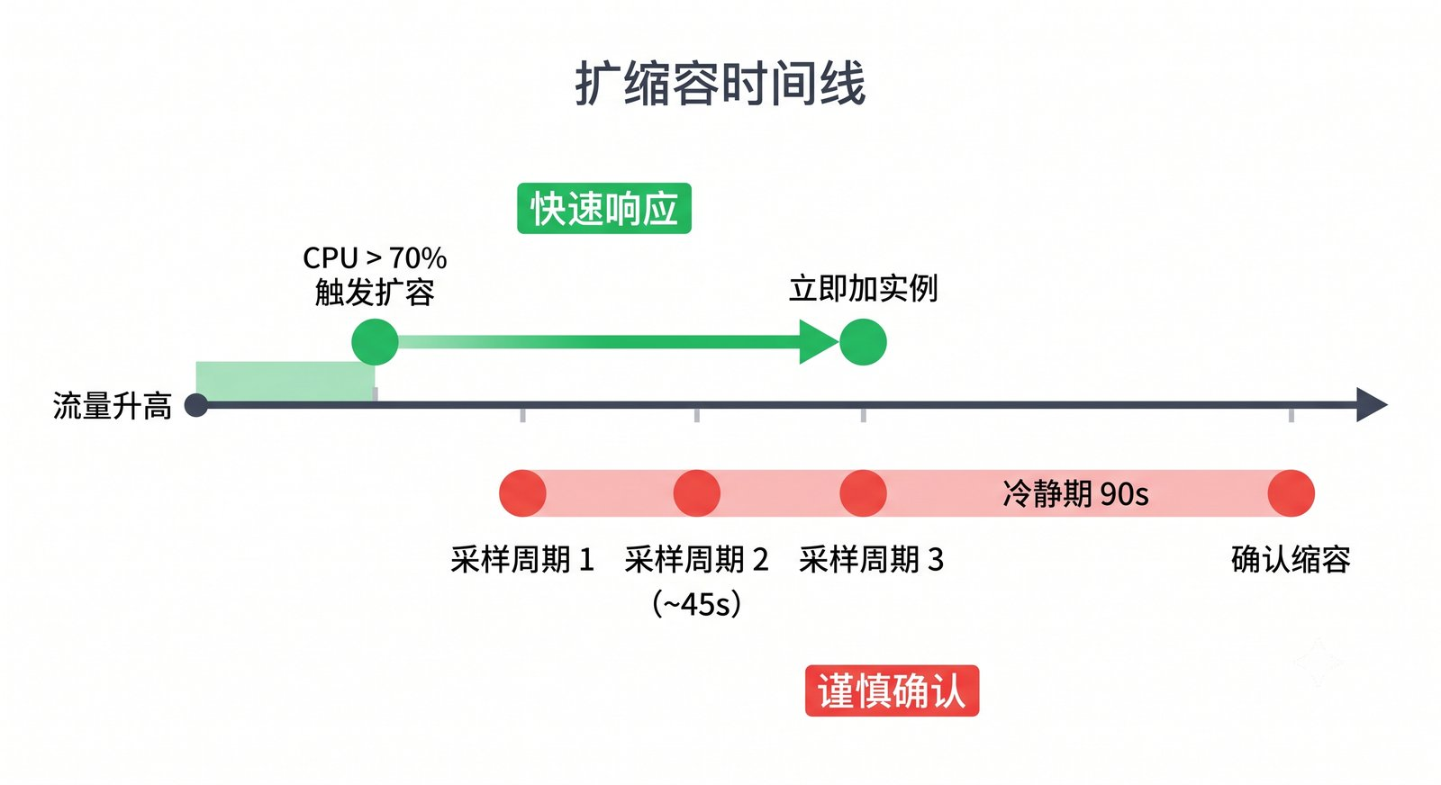
Q11：缩容为什么比扩容谨慎得多？
缩容三道门槛
门槛 1
连续 3 个采样周期（约 45 秒）所有指标都低于下限，确认不是偶发低谷
门槛 2
Docker CPU 也必须低于阻断阈值，JVM 指标可能因 GC 暂停而虚低，Docker 数据更可靠
门槛 3
新容器有 90 秒冷静期，JVM 启动时 CPU 天然高，这段时间不参与缩容判断
扩容宁可多扩，代价只是多花一点资源；缩容缩错了直接影响可用性。扩容快、缩容慢，是有意为之的非对称设计。

Slide 16
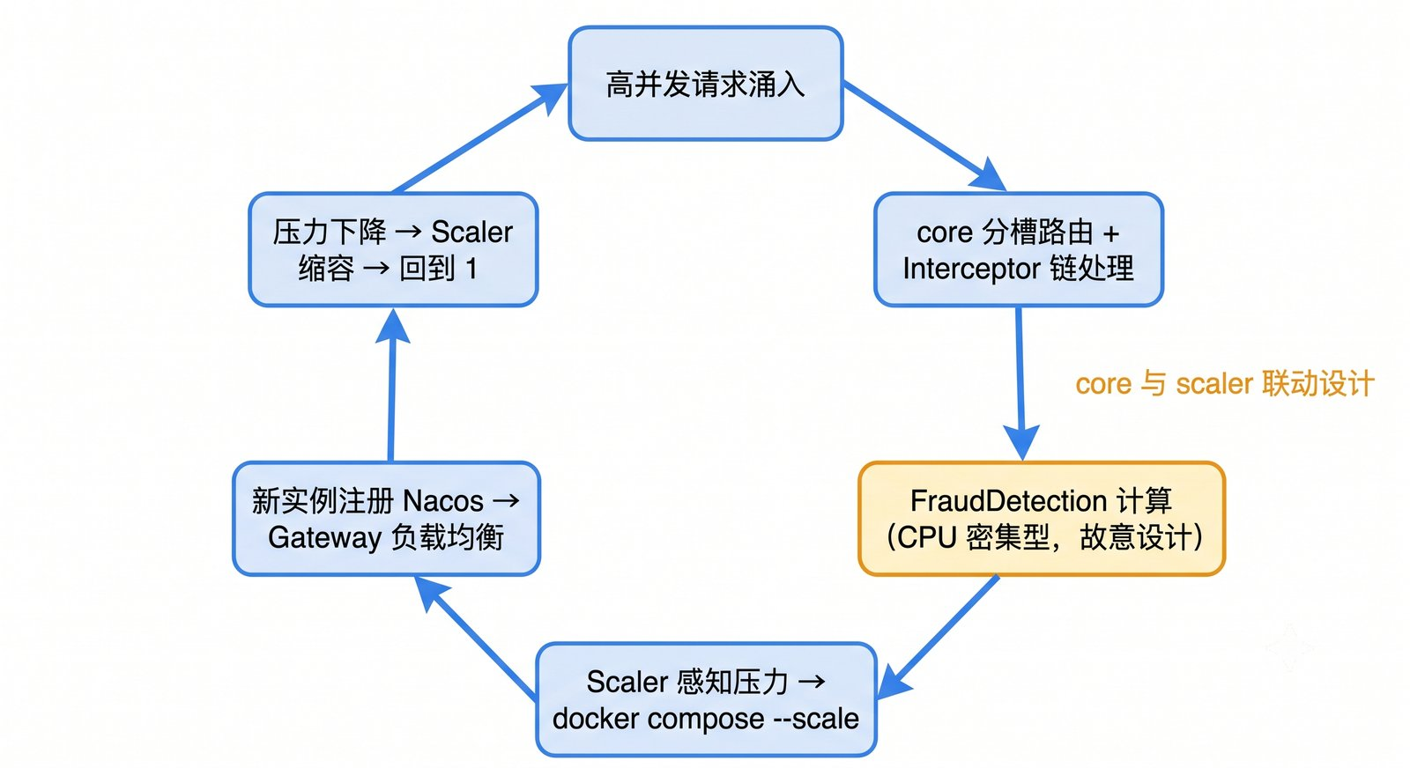
闭环总结
singularity-core 和 scaler 的设计都是通用的，秒杀只是我们选择的极端验证场景
任何需要横向扩展资源分配的系统，都可以套用这套框架

Slide 17
02
软件功能展示
It just work

Slide 18
03
核心性能优势
用数据说话

Slide 19
压测方案设计
Docker 内网单 Order
Order vs Baseline 对照
在日志等级最小的情况下测试最短链路的极限承受程度，稳态28k RPS/ 极限65k RPS
同脚本同~28k RPS
对比生产镜像与 baseline 镜像延迟差异
Scaler 开/关对比
Gateway 全链路 Fraud Ramp
同 RPS 阶梯下对比自动扩缩容与固定副本
尾延迟与成功率差异
经 Gateway 入口，RPS 阶梯1500→2000→2500
含 Scaler 开/关对比，验证全链路容量

Slide 20
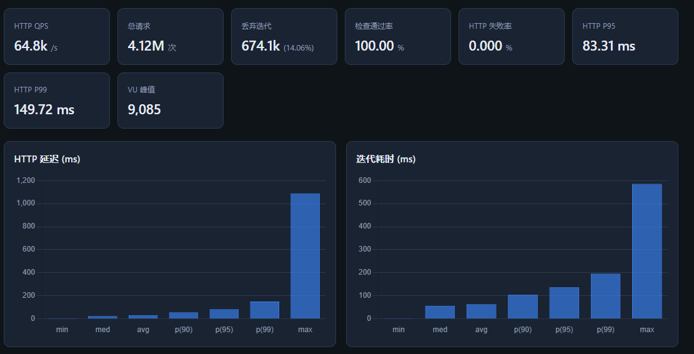
Docker 内网单 Order-单实例最短链路测试
单实例极限承压65kQPS
6W
01
经过测试，在极限环境下65kQPS是一个极限接收量，此时已出现部分请求被丢弃，但服务端总体还可控。更高的请求会导致服务器出现不可控情况，或者被大量丢弃。
稳态服务28KQPS
02
Order内部处理的极限大概在28KQPS，可以在28KQPS的情况下稳定提供服务且不会导致丢弃与积压
03
稳态下的高性能
med / p95 / p99能控制在0.69 / 26.01 / 64.81 ms
单实例65k

Slide 21
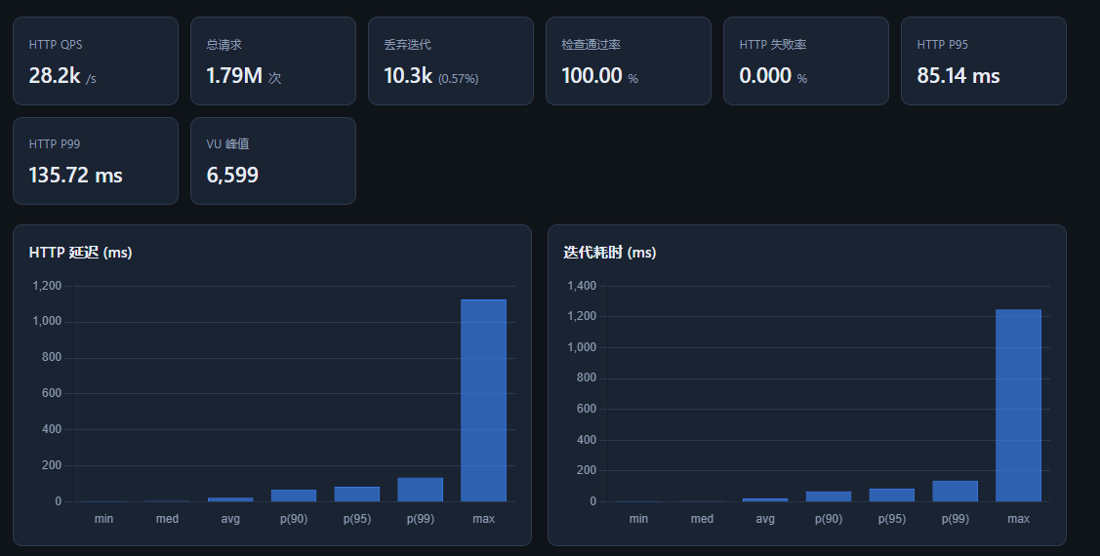
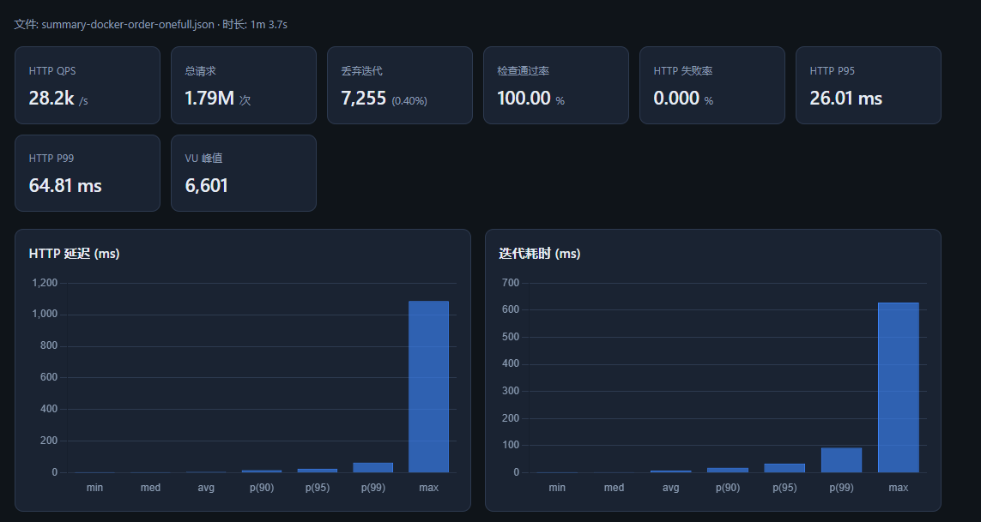

Order VS Baseline对照
预设标题文本
预设标题文本
baseline不支持redis多slot分流和mq的多topic分流,且baseline的tomcat线程池是同步阻塞的设计，200 个 Tomcat 线程长期阻塞在 Redis/MQ I/O 上 导致新请求在连接器层排队，因此面对同时涌入的海量流量效果不佳。
order不仅有分流，还有事务保障，能确保高压下的可靠性。且Order的tomcat线程池实现异步卸载，Tomcat 只负责接入和调度，阻塞 I/O 在独立线程池，排队极短。
BASELINE
ORDER
k6 → Tomcat 线程 → Redis Lua → MQ convertAndSend(等 ACK) → 返回
└─ 整条链路占住一个 Tomcat 工作线程 ─┘
k6 → Tomcat 快速接请求 → 业务线程池(20~50) → 半消息 + Redis Lua + endTransaction → 返回
└─ Tomcat 线程很快释放 ─┘

Slide 22
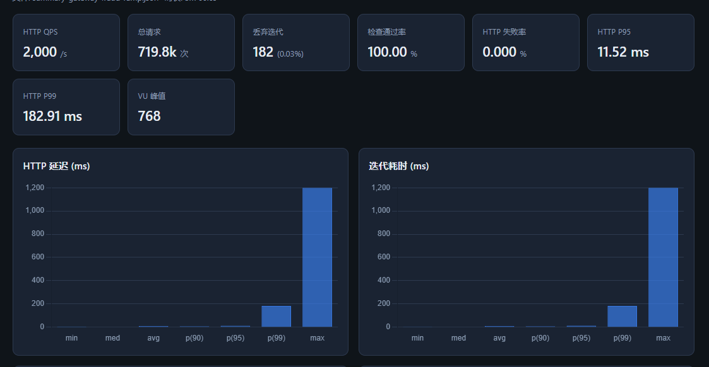
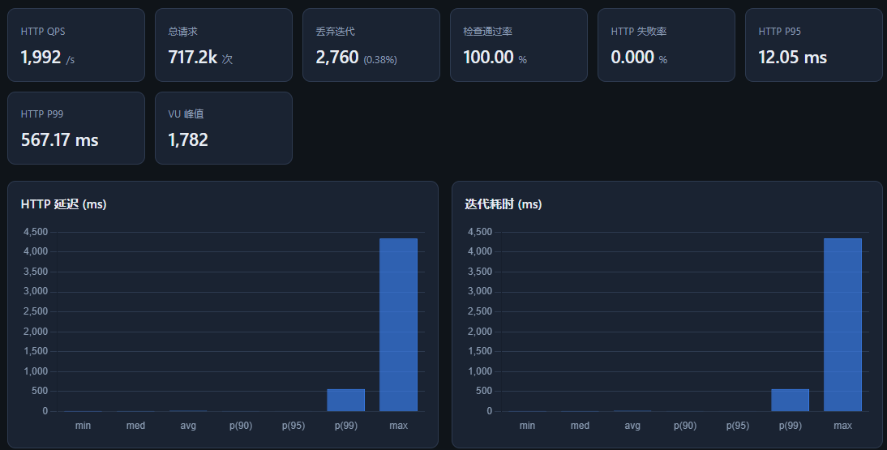
Scaler 开/关对比
进行RPS 阶梯：1500→2000→2500，一档120s的阶梯CPU密集型测试
p99 567 ms vs 开 Scaler 同阶梯 49 ms → 自动扩容对尾延迟改善显著。
SCALER-自动在运行中3-5扩容
NOSCALER-无扩容
在此处添加您的文本内容在此处添加您的文本内容在此处添加您的文本内容在此处添加文本
83,456
83,456
54,258
54,258
79,458
79,458
23,879
23,879

Slide 23
04
过程管理
我们怎么做的

Slide 24
分工明确，有序推进
刘思哲
王子安
马之涵
黄凯琳
陆际开
actor-slot框架构建，snag order链路并发优化，基本业务架构
功能模块、登录注册、商品商户、订单库存等实现、基础微服务内redis
框架stock微服务的实现，scaler算法的优化，压力测试代码的编写与执行
前端框架，用户系统实现，scalar算法的实现与优化
部分文档编写与测试

Slide 25
WHU
Singularity
高并发抢单框架
再次感谢您的观赏聆听
Add your text content here.Add your text content here.Add your content here.Add your text content.Add your text content.
汇报小组
第四组

